Slide 1
Unity引擎基础

Slide 2

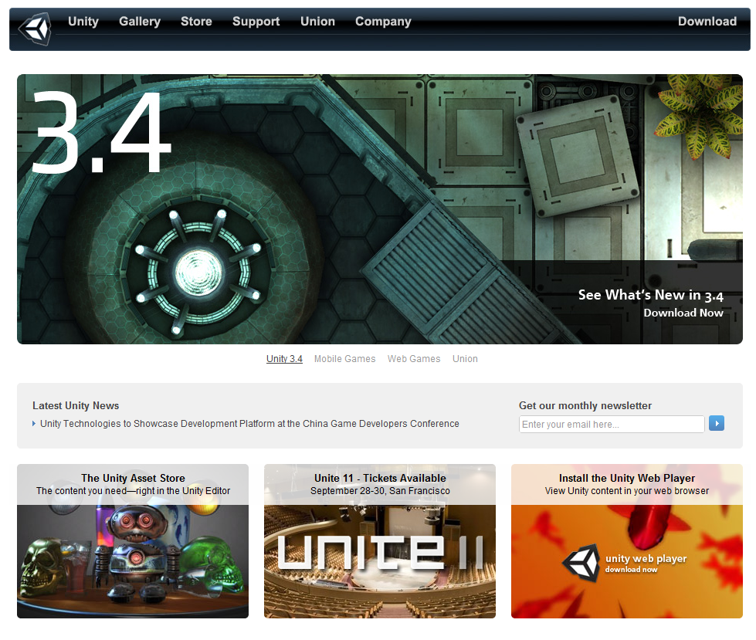
主要使用的引擎

Slide 3
上机课程
主要讲解Unity引擎
UDK作为自学引擎，鼓励自学
其他引擎也可以关注，比如：3D GameStudio A8、CryEngine等

Slide 4
用于Unity开发的工具集
韩红雷

Slide 5
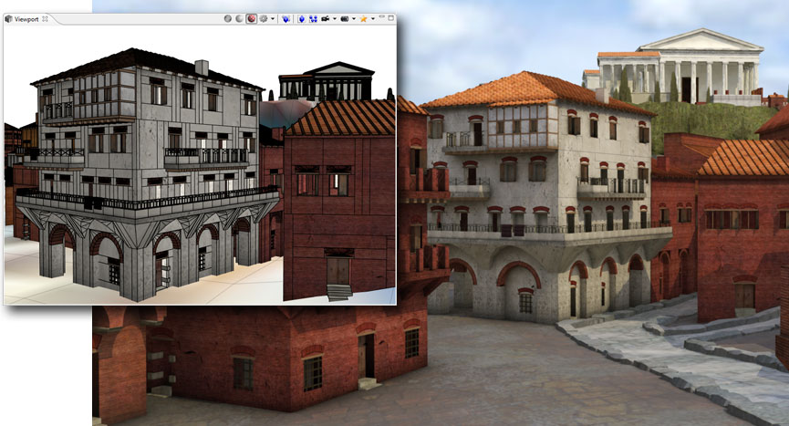
场景
City Engine
http://www.esri.com/software/cityengine/index.html
CityEngine是一套城市产生器，可以快速地建构大型都市模型.
支持FBX 2011.3和RenderMan的64位导出

Slide 6
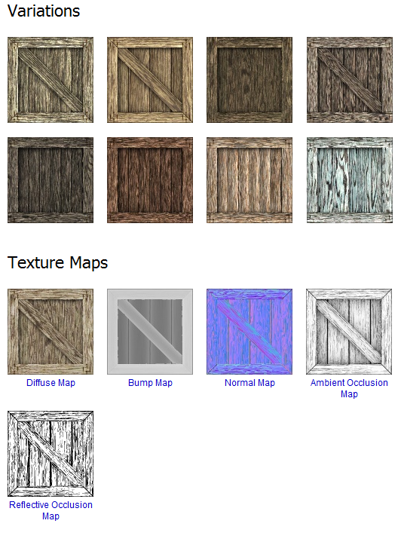
纹理
Filter Forge是一个多功能的2D程序纹理生成工具，它既可以作为一个独立的应用程序，也可以作为Photoshop插件来使用，能够让你生成与分辨率无关的无缝纹理，用以作为凹凸、漫反射和法线贴图。分辨率可高达65000x65000像素。
http://www.filterforge.com/
http://www.filterforge.com/download/beta3/

Slide 7
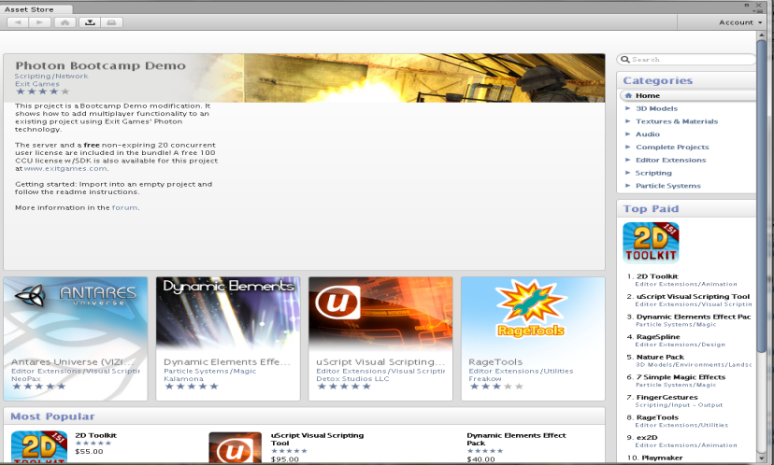
网上资源
http://www.unity3d8.com/
http://unity3d.com/
http://forum.cgpersia.com/

Slide 8
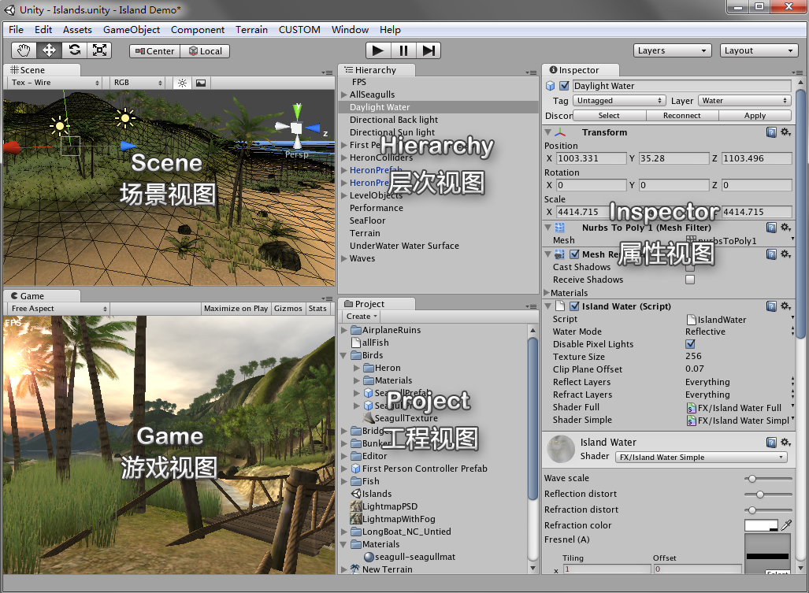
了解Unity引擎

Slide 9
工程视图
工程视图中显示的资源文件夹是我们存储游戏中所有资源的地方
包括场景、脚本、3D模型、贴图、声音文件和预制件（Prefabs）等
右键单击工程视图中的任一资源，选择在文件夹中显示（Show in Explorer），这样就可以在系统文件夹中找到该资源。
不要在系统文件夹中直接移动资源文件，这样会破坏源数据与资源的联系，这些操作应在工程视图中完成
如果要在游戏工程中加入新的资源，可以将其直接拖拽到工程视图中，或者在菜单中选择Assets->Import New Asset进行添加
工程视图中还存储了游戏场景，它们是相互独立的游戏关卡
一些游戏资源需要在Unity中创建，可以使用工程视图的Create下拉菜单，或者在工程视图中任一资源上单击右键->Create

Slide 10
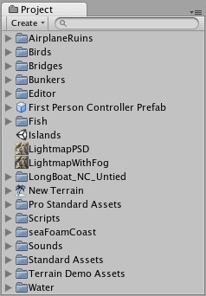

Slide 11
层次视图
层次视图中涵盖了当前场景中的所有游戏对象，包括三维网格模型以及预制件物体等，当在游戏场景中添加和删除这些物体的时候，他们会同时出现或者消失在层次视图中
Unity3D有一个层次化(Parenting)的概念，游戏对象之间可以有层次关系，即一个游戏对象可以是另外一个游戏对象的儿子
儿子物体继承父亲的移动和旋转属性，可以在层次视图中展开或收起儿子节点

Slide 12
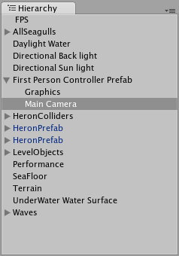

Slide 13
工具栏
工具栏由五个部分组成。分别是：
移动工具——用于场景视图（Scene View）中，对所选游戏对象进行不同的编辑操作
变形器显示切换——影响场景视图中对游戏物体编辑的参考坐标系
播放/暂停/步进运行按钮——用于控制游戏视图（Game View）中游戏的预览
Layers下拉菜单——控制场景视图中显示的物体
Layout 下拉菜单——控制各个视图的布局

Slide 14
场景视图
用于进行游戏内容编辑的沙箱，我们可以在场景视图中选择、摆放或者编辑游戏对象（包括场景、玩家角色、摄像机和敌人等）。在场景视图中编辑游戏对象是Unity中最重要的操作，灵活使用如下的一些编辑技巧会提高游戏开发的效率
按住鼠标右键可以进入Flythrough 模式。这时候旋转鼠标并且按住 WASD键可以快速进入第一人称模式在场景中漫游
场景变形器处于场景视图右上角，它表示场景摄像机当前的角度，通过它可以快速地改变摄像机的朝向。点击该变形器的某个轴，可以让场景摄像机对齐到这一方位上，并转换为等距模式（Isometric Mode），点击场景变形器的中心就能退出这一模式
第二个下拉菜单用来选择渲染模式（Render Modes）。可以选择以RGB， Alpha， Overdraw，或者 Mipmaps模式渲染场景（如图 17所示）。当然，这也不影响游戏的发布结果
场景视图控制条的右边两个图标分别控制场景光照（Scene Lighting）和游戏覆盖层。
场景光照可以控制场景中灯光的开启和关闭。当关闭时，将使用默认的简单光照；当启用时，物体将受灯光的影响。启用该按钮时得到的渲染效果与最终发布的游戏效果相同。
“游戏覆盖层”控制各种游戏额外效果的开合，如场景网格(Scene View Grid)，天空盒(Skyboxe)，及图形用户界面元素(GUI Elements)

Slide 15
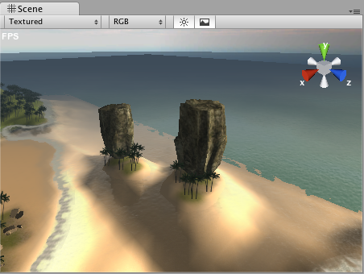

Slide 16
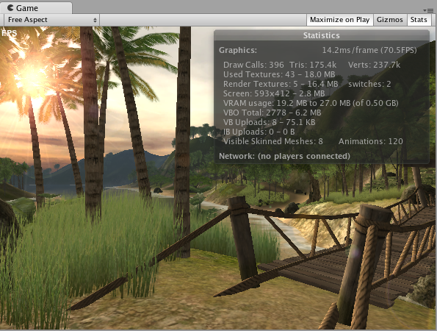
游戏视图
游戏视图显示的是游戏中渲染得到的场景，相当于游戏的预览窗口，用户可以通过这个窗口调试各种游戏效果

Slide 17
属性视图
Unity游戏由多种游戏对象组成，有网格模型、脚本、声音，或者其他用于绘制的元素，如灯光。属性视图显示当前选择的游戏对象的具体信息，包括附加在其上的组件和它们的属性。通过属性视图，我们可以修改场景中游戏对象的参数

Slide 18
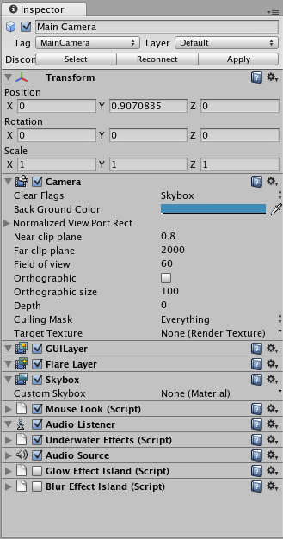

Slide 19
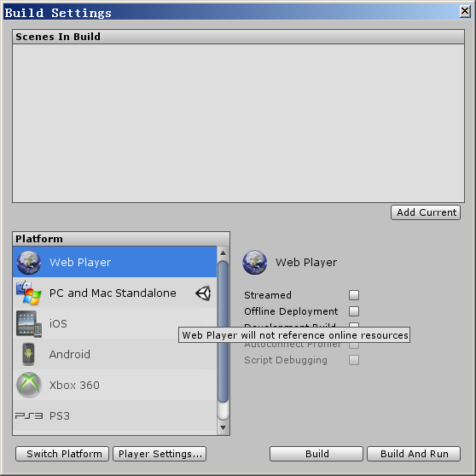
游戏发布

Slide 20
游戏对象
游戏中出现的所有物体都可以称为游戏对象
游戏对象本身不具备任何功能，只有当我们为其定义了特定的属性后，它们才能成为游戏中的一个角色、一个场景或一个特效
可以把游戏对象想象成一种容器，例如一个空盒子，通过安装各种部件从而组成特定的游戏物体
想真正了解游戏对象，就需要了解这些组成游戏物体的部件——组件（Components）
游戏对象就像一个烹饪工具，而组件则像各种食材
Notes:
游戏场景由许多种游戏对象组成，它们共同构成了丰富多彩的游戏世界，本章将介绍如何使用Unity引擎来构建个性化的游戏场景。
游戏对象
游戏对象（GameObjects）是Unity中最重要的一个概念，它是使用Unity进行游戏开发的基础。深入地理解这一概念，并且在游戏开发当中灵活使用游戏对象对于游戏开发至关重要。
游戏对象的概念
游戏中出现的所有物体都可以称为游戏对象。但需要注意的是，游戏对象本身不具备任何功能，只有当我们为其定义了特定的属性后，它们才能成为游戏中的一个角色、一个场景或一个特效。我们可以把游戏对象想象成一种容器，例如一个空盒子，通过安装各种部件从而组成特定的游戏物体，例如，可以组成带有光照贴图的小岛或者以物理方式驱动的汽车。所以，想真正了解游戏对象，就需要了解这些组成游戏物体的部件——我们称之为组件（Components）。游戏对象就像一个烹饪工具，而组件则像各种食材，如同依照菜谱做菜一样，我们只要按照游戏设定，将不同的组件加入到游戏对象当中，就可以得到预期的游戏物体。
游戏对象和组件的关系
游戏对象可以包含各种组件，现在我们以最常见的组件——变换组件（Transform Component）为例，具体讨论游戏对象与组件之间的关系。打开一个Unity场景并创建一个游戏对象（快捷键为Shift+Ctrl+N），选中这个游戏对象，然后查看属性视图（图 1）。

Slide 21

游戏对象和组件的关系
空的游戏对象包含名字，一个标签（Tag）和一个层级（Layer）以及一个组件——变换组件
每个游戏对象都必须包含一个变换组件，从而控制该游戏对象的所有变换属性
与变换组件相关的概念是“层次化” Parenting
Notes:
游戏对象和组件的关系
游戏对象可以包含各种组件，现在我们以最常见的组件——变换组件（Transform Component）为例，具体讨论游戏对象与组件之间的关系。打开一个Unity场景并创建一个游戏对象（快捷键为Shift+Ctrl+N），选中这个游戏对象，然后查看属性视图（图 1）。
可以看到，一个空的游戏对象包含一个名字，一个标签（Tag）和一个层级（Layer）以及一个组件——变换组件。
在Unity中，每个游戏对象都必须包含一个变换组件，从而控制该游戏对象的所有变换属性。当然，游戏对象也可以有更多其他的组件以实现更丰富的功能。
变换组件是非常重要的组件之一，它定义了游戏对象在游戏世界或游戏场景中必不可少的位置、旋转以及缩放信息。与变换组件相关的概念是“层次化”（Parenting），我们可以在Unity编辑器中启用层次化，从而使两个游戏对象之间形成父子关系，若对成为父亲的物体进行变换，这个变换也将作用于它的儿子物体。

Slide 22
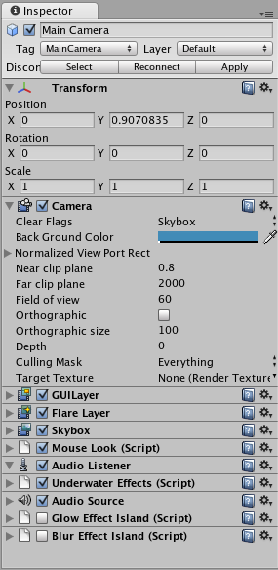
Camera游戏对象的组件
Notes:
我们再来看看其他的组件。如图 2所示，这是一个主摄像机（Main Camera）的游戏对象，我们可以看到除了变换组件（Transform Component）之外，它还包含了许多其他的组件：一个摄像机组件（Camera Component），一个用户界面层（GUILayer），一个镜头光晕层（Flare Layer）和一个音频监听器（Audio Listener）。这些组件为游戏对象提供了许多附加功能，若没有这些组件的帮助，玩家将无法看到渲染好的图像。我们可还以给游戏对象添加更多其他组件，例如刚体、碰撞、粒子和声音等。

Slide 23
组件的使用
在组件菜单中给选中的游戏对象添加组件
假设我们现在要给一个新建的游戏对象添加一个刚体（Rigidbody）组件
先选中，然后在菜单栏选择Component->Physics->Rigidbody

Slide 24
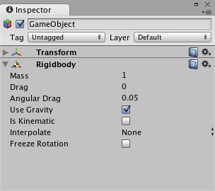

Slide 25
编辑组件
当给游戏对象添加组件后，在属性视图的编辑器中会出现很多可编辑的变量或属性
可以在游戏制作阶段通过属性视图对它们进行编辑，也可以利用脚本
组件主要有两种属性（Properties）：变量（Values）和引用（References）

Slide 26
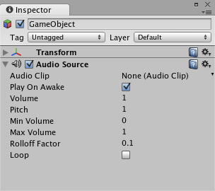

Slide 27
这个组件包含一个简单的引用属性（Reference Property），和7个变量属性（Value Property）
音频片段（Audio Clip）是引用属性，当这个声音源在游戏中开始播放时，引擎就会尝试播放音频片段这个属性所引用的资源
剩下的七个属性都是变量属性
数值型、字符串型、或者颜色等类型。

Slide 28
脚本组件
脚本还是组件的一种
可以把脚本理解为是一个由我们自己创建的组件
我们在脚本中定义组件的功能及其属性，并显示在属性视图中
Notes:
虽然脚本（Script）和组件（Component）看起来完全不同，但其实脚本还是组件的一种。我们可以把脚本理解为是一个由我们自己创建的组件：我们在脚本中定义组件的功能及其属性，并显示在属性视图中。
当写完一个脚本并将它链接到游戏对象后，这个脚本就会以一个组件的形式出现在该游戏对象的属性视图中，Unity将会把它作为一种组件来对待。
脚本中声明的公共变量，可以在其游戏对象的属性视图中查看、编辑和链接。我们可以直接在脚本中调用连接到游戏对象中的组件类和游戏对象类中的成员。例如，在脚本中输入transform等同于gameObject.transform，编译器会调用默认的游戏对象，除非指明引用了另一个游戏对象。
this指当前编辑的脚本组件，输入this.gameObject指这个脚本链接的游戏对象。我们也可以直接输入gameObject找到这个物体。逻辑上讲，输入this.transform和transform是一样的。如果想访问一个未包含在游戏对象成员中的组件，就需要使用gameObject.GetComponent()。
有很多组件不是游戏对象类的成员变量，所以不能直接在脚本中访问，如果要访问这些组件，可以调用GetComponent("component name")，并存储一个返回值的引用。这种方法在我们需要引用添加到游戏对象的另一个脚本时非常有用，如下面这个例子：
编辑脚本B时想引用脚本A（脚本A、和B同时添加在一个游戏对象上），我们就可以调用GetComponent()方法。在脚本B中编写如下代码：
scriptA = GetComponent("ScriptA");
然后我们就可以访问脚本A中的属性了，只要在脚本B中写scriptA.variableName即可。

Slide 29
例如，在脚本中输入transform等同于gameObject.transform
this指当前编辑的脚本组件，输入this.gameObject指这个脚本链接的游戏对象
也可以直接输入gameObject找到这个物体
如果想访问一个未包含在游戏对象成员中的组件，就需要使用gameObject.GetComponent()。
有很多组件不是游戏对象类的成员变量，所以不能直接在脚本中访问，如果要访问这些组件，可以调用GetComponent("component name")，并存储一个返回值的引用
脚本B时想引用脚本A（脚本A、和B同时添加在一个游戏对象上），我们就可以调用GetComponent()方法。在脚本B中编写如下代码：
scriptA = GetComponent("ScriptA");
然后我们就可以访问脚本A中的属性了，只要在脚本B中写scriptA.variableName即可。

Slide 30
游戏发布
韩红雷

Slide 31
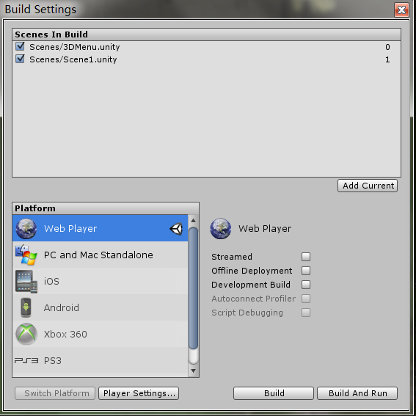

Slide 32
